Slide 1

진로설계 4
전 승 호

Slide 2
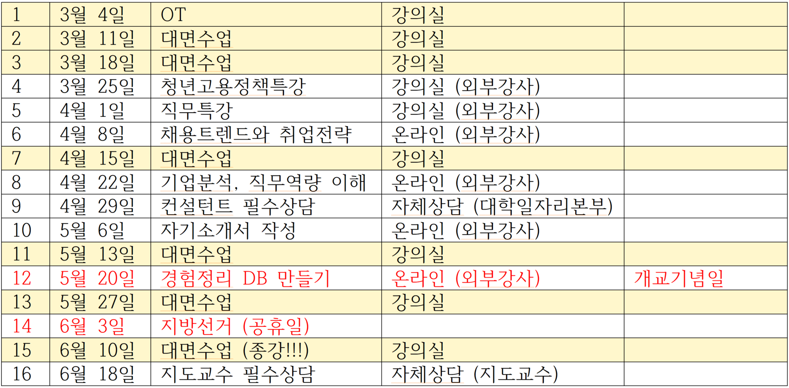
학기 일정
강의실 (외부강사): 외부강사가 직접 강의실에 와서 대면강의 예정 (출석 확인할 예정)
온라인 (외부강사): 외부강사가 녹화한 온라인 영상을 보고 (출석 확인할 예정)
6월 3일에 대한 보강은 지도교수와 자체상담 하는 것으로 대체할 예정 (자체적으로 지도교수님과 연락하여 상담 받을것)
추후에 외부강사 일정이 또 잡히면 안내 나갈 예정

Slide 3

Thank you

